Slide 1

Základní škola a Mateřská škola Bílá Třemešná, okres Trutnov
Předmět: Přírodopis 8
Název: ŠELMY PSOVITÉ, KOČKOVITÉ
Autor: Ing Věra Kubová
Číslo projektu: CZ. 1.07/1.4.00/21.3315

Slide 2
Anotace
Prezentace slouží k seznámení se skupinou savců přizpůsobenou k lovu – šelmami psovitými a kočkovitými
Žáci prostřednictvím PowerPointové prezentace získají základní informace o psovitých a kočkovitých šelmách z třídy savců a procvičí si poznávání jejich nejběžnějších zástupců podle fotografií.
Materiál lze využít při výuce na interaktivní tabuli nebo s ním pracují žáci samostatně na PC.
Přírodopis 8. ročník

Slide 3
ŘÁD: ŠELMY
Šelmy jsou řád zahrnující okolo 260 placentálních savců
Potravu téměř všech šelem tvoří maso
Absolutní výjimkou je panda velká, která je býložravá
Šelmy identifikujeme podle charakteristického tvaru
lebky a podle chrupu s typickými špičáky a řezáky
Typická šelma je rychlá a hbitá s ostrými zuby a drápy
Má vynikající sluch, zrak a čich
V oku je odrazová vrstva, které umožňuje vidět ve tmě

Slide 4
ČELEĎ: PSOVITÍ
Čeleď savců rozšířených takřka po celém světě
Jsou to šelmy středně velké nebo drobné
Štíhlou postavu, dlouhý ocas a vysoké tenké nohy
Zachovaly se jen čtyři prsty vyzbrojené nezatažitelnými drápy
Hlava vybíhá v dlouhou protáhlou tlamu s ostrým chrupem,
přizpůsobeným k trhání masité potravy (špičáky, řezáky)
Ušní boltce jsou velké, často zašpičatělé. Sluch je vynikající
Mají nejjemnější čich ze všech savců
Poměrně málo vyvinutým smyslem je zrak psovitých
Psi jsou na rozdíl od většiny šelem společenská zvířata,
žijí zpravidla v rodinných skupinách a často smečkách.

Slide 5
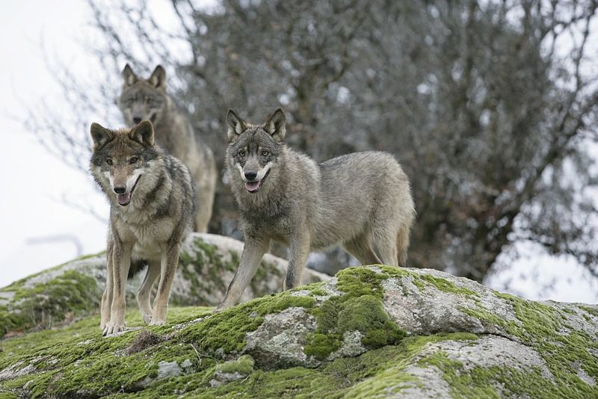
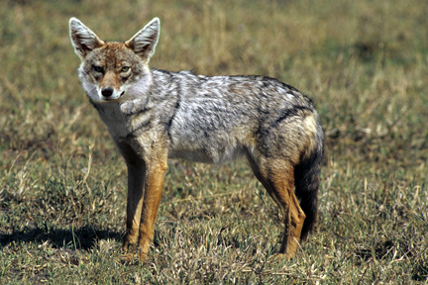
ČELEĎ: PSOVITÍ
VLK IBERSKÝ
ŠAKAL OBECNÝ

Slide 6
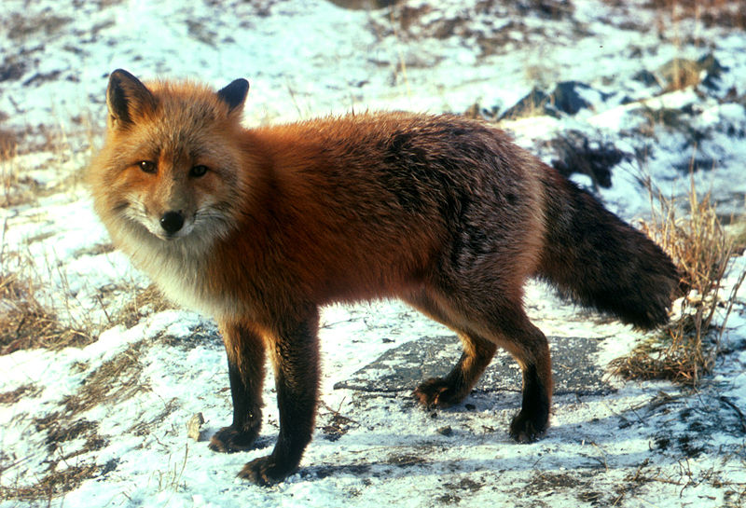
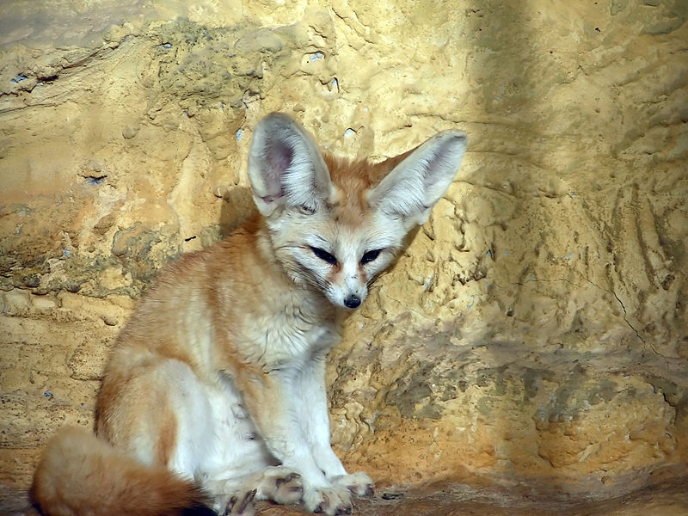
ČELEĎ: PSOVITÍ
LIŠKA OBECNÁ
FENEK BERBERSKÝ

Slide 7
ČELEĎ: KOČKOVITÍ
Zřejmě nejúspěšnější lovci živočišné říše,
využívají buď své rychlosti, nebo momentu překvapení
Jejich dobrým znakem je hravost. Hravostí se již učí lovit
Kromě geparda mají kočkovití silné, ostré a zatažitelné drápy
Mají ostré a dlouhé špičáky, zabíjí jimi svou kořist
Mají dokonalý čich. S čichem souvisí i vývoj různých
pachových žláz. Páchnoucím výměškem označují svá
teritoria a hledají se
Poměrně nejdokonaleji mají vyvinutý sluch

Slide 8
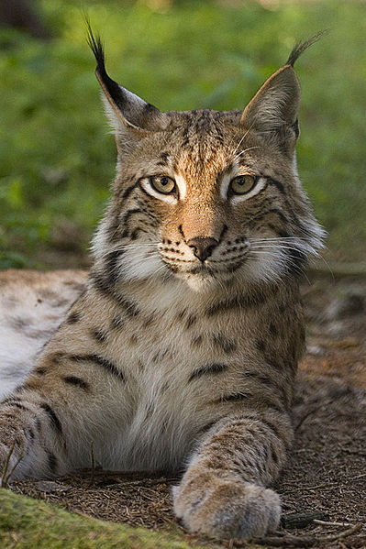
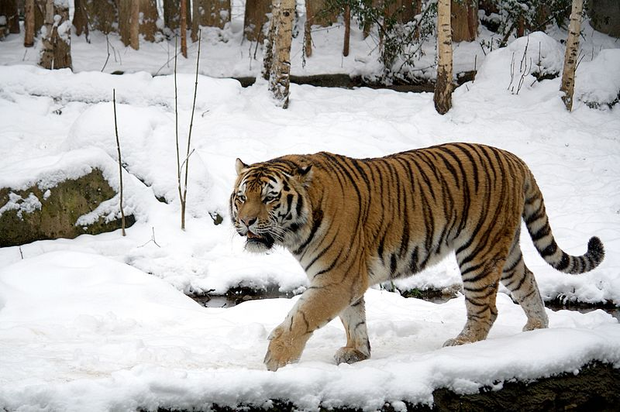
ČELEĎ: KOČKOVITÍ
RYS OSTROVID
TYGR USURIJSKÝ

Slide 9
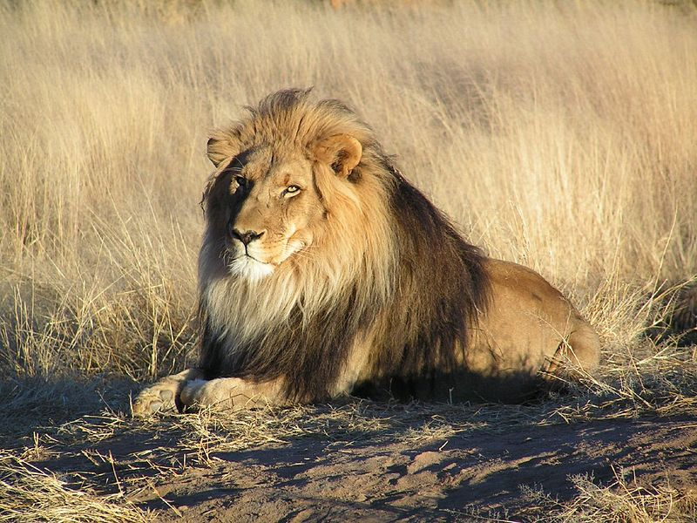
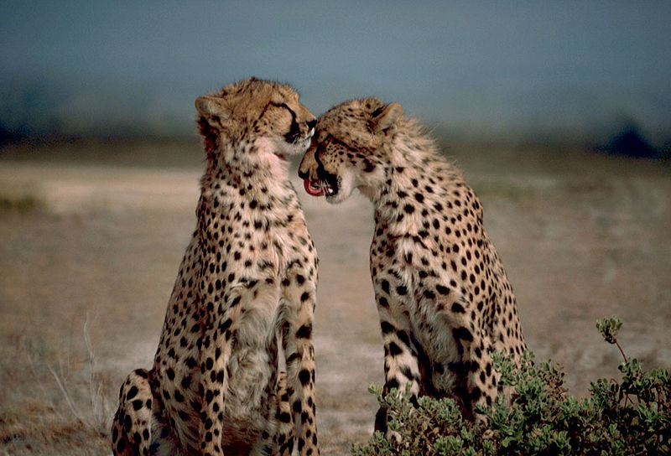
ČELEĎ: KOČKOVITÍ
LEV PUSTINNÝ
GEPARD ŠTÍHLÝ

Slide 10
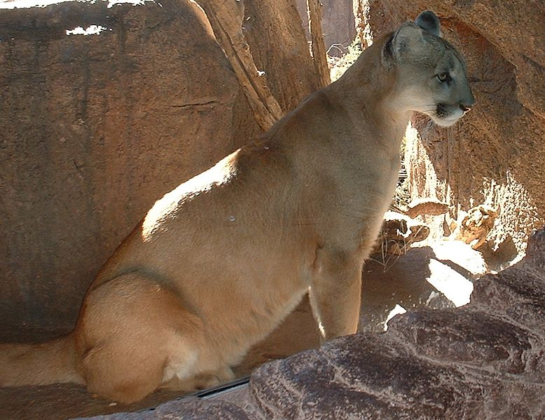
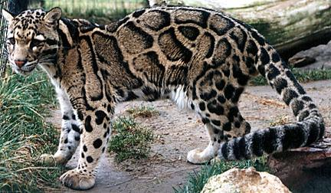
ČELEĎ: KOČKOVITÍ
PUMA AMERICKÁ
LEVHART OBLÁČKOVÝ

Slide 11
OTÁZKY:
ČÍM SE VYZNAČUJE CHRUP ŠELEM ?
ŠPIČÁKY
KDO MÁ ZATAŽITELNÉ DRÁPY ?
ŠELMY KOČKOVITÉ
ČÍM SE PŘEVÁŽNĚ ŽIVÍ ŠELMY ?
MASOŽRAVCI
JAKÁ JE NEJVĚTŠÍ KOČKOVITÁ ŠELMA ?
TYGR USURIJSKÝ
JAK SE JMENUJE NEJRYCHLEJŠÍ SUCHOZEMSKÝ ŽIVOČICH ?
GEPARD

Slide 12
Použité zdroje
Použitá literatura:
  Přírodopis 8 - FRAUS 2006 (I.Vaněčková, J.Skýbová, D.Markvartová, T.Hejda)
Internetové odkazy:
Obr.1 JUAN JOSÉ GONZÁLEZ VEGA. Wikimedia Commons [online]. [cit. 1.10.2013]. Dostupný pod licencí Creative Commons na WWW: http://cs.wikipedia.org/wiki/Soubor:Canis_Lupus_Signatus.JPG
OBR.2 TBJORNSTAD. Wikimedia Commons [online]. [cit. 1.10.2013]. Dostupný pod licencí Creative Commons na WWW: http://cs.wikipedia.org/wiki/Soubor:Golden_Jackal_sa02.jpg
OBR.3 V. BERN. Wikimedia Commons [online]. [cit. 1.10.2013]. Dostupný pod licencí Creative Commons na WWW: http://cs.wikipedia.org/wiki/Soubor:Vulpes_vulpes_standing_in_snow.jpg
OBR.4 MADMAX32. Wikimedia Commons [online]. [cit. 1.10.2013]. Dostupný pod licencí Creative Commons na WWW: http://cs.wikipedia.org/wiki/Soubor:TA_ZOO_orna_Pict0224edit2.jpg
OBR.5 BERNARD LANDGRAF. Wikimedia Commons [online]. [cit. 1.10.2013]. Dostupný pod licencí Creative Commons na WWW: http://cs.wikipedia.org/wiki/Soubor:Lynx_lynx_poing.jpg
OBR.6 APPALOOSA. Wikimedia Commons [online]. [cit. 1.10.2013]. Dostupný pod licencí Creative Commons na WWW: http://cs.wikipedia.org/wiki/Soubor:P.t.altaica_Tomak_Male.jpg
OBR.7 KEVIN PLUCK. Wikimedia Commons [online]. [cit. 1.10.2013]. Dostupný pod licencí Creative Commons na WWW: http://cs.wikipedia.org/wiki/Soubor:Lion_waiting_in_Namibia.jpg
OBR.8 STOLZ. Wikimedia Commons [online]. [cit. 1.10.2013]. Dostupný pod licencí Creative Commons na WWW: http://cs.wikipedia.org/wiki/Soubor:Two_cheetahs_together.jpg
OBR.9 SEGLEA. Wikimedia Commons [online]. [cit. 1.10.2013]. Dostupný pod licencí Creative Commons na WWW: http://cs.wikipedia.org/wiki/Soubor:MountainLion.jpg
OBR.10 LEMMIKKIPUU. Wikimedia Commons [online]. [cit. 1.10.2013]. Dostupný pod licencí Creative Commons na WWW: http://cs.wikipedia.org/wiki/Soubor:Neofelis_nebulosa.jpg
Veškeré ostatní obrázky, fotografie, animace a podprogramy jsou dílem autora, nebo pochází z volně přístupných zdrojů

